Slide 1

LUYỆN TỪ VÀ CÂU
Câu kể Ai là gì? (Tiết 3)

Slide 2
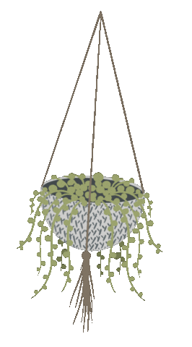


Khởi động

Slide 3




Hộp quà may mắn
Số 1
Số 2
Số 3
Số 4

Slide 4
Hộp quà số 1
Kể tên các bộ phận chính của câu kể? A/ Trạng ngữ B/ Chủ ngữ C/ Vị Ngữ D/ Cả 2 đáp án B và C
D
Đáp án
Home

Slide 5
Hộp quà số 2
Tác dụng của câu kể Ai là gì? là: A/ Giới thiệu B/ Nhận định C/ CẢ 2 đáp án A và B
C
Đáp án
Home

Slide 6
Hộp quà số 3
Vị Ngữ trong câu kể Ai là gì? do loại từ nào tạo thành? A/ Cụm tính từ B/ Tính từ C/ Danh từ D/ Cụm danh từ và danh từ
D
Đáp án
Home

Slide 7
Hộp quà số 4
CHÚC MỪNG BẠN
NHẬN ĐƯỢC PHẦN QUÀ MAY MẮN
Home

Slide 8
LUYỆN TỪ VÀ CÂU
Câu kể Ai là gì? (Tiết 3)

Slide 9
Luyện tập

Slide 10
1. Tìm câu kể Ai là gì? và nêu tác dụng của mỗi câu (dùng để giới thiệu hay nhận định về sự vật).
a) Nguyễn Tri Phương là người Thừa Thiên. Hoàng Diệu quê ở Quảng Nam. Cả hai ông đều không phải là người Hà Nội. Nhưng các ông đã anh dũng hi sinh bảo vệ thành Hà Nội trong hai cuộc chiến đấu giữ thành năm 1873 và 1882. Ở trung tâm Hà Nội ngày nay có hai đường phố đẹp mang tên hai ông.
c) Tàu nào có hàng cần bốc lên là cần trục vươn tới. Cần trục là cánh tay kì diệu của các chú công nhân.
Theo Phong Thu

Slide 11
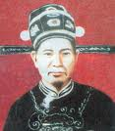
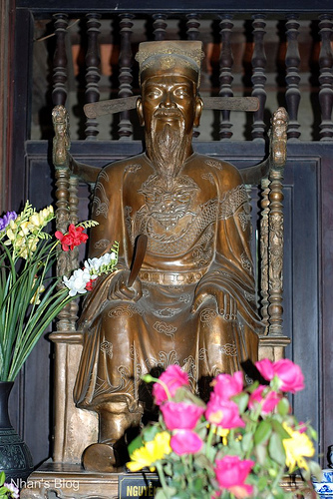
1. Tìm câu kể Ai là gì? và nêu tác dụng của mỗi câu (dùng để giới thiệu hay nhận định về sự vật).
a) Nguyễn Tri Phương là người Thừa Thiên. Hoàng Diệu quê ở Quảng Nam. Cả hai ông đều không phải là người Hà Nội. Nhưng các ông đã anh dũng hi sinh bảo vệ thành Hà Nội trong hai cuộc chiến đấu giữ thành năm 1873 và 1882. Ở trung tâm Hà Nội ngày nay có hai đường phố đẹp mang tên hai ông.
Hoàng Diệu
Nguyễn Tri Phương

Slide 12
Hoàng Diệu (1829- 1882). Ông là một vị quan nhà Nguyễn, ông là người đã quyết tử bảo vệ thành Hà Nội khi Pháp tấn công năm 1882.
Nguyễn Tri Phương (1800-1873) là một đại danh thần nhà Nguyễn. Ông là vị tổng chỉ huy quân đội triều đình nhà Nguyễn chống lại quân Pháp xâm lược. Khi thành Hà Nội thất thủ, ông bị quân Pháp bắt giữ nhưng ông đã cự tuyệt hợp tác và tuyệt thực tới chết.

Slide 13
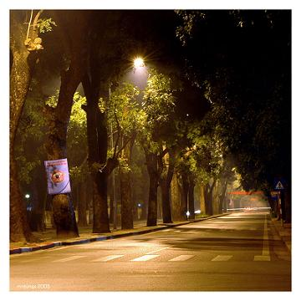
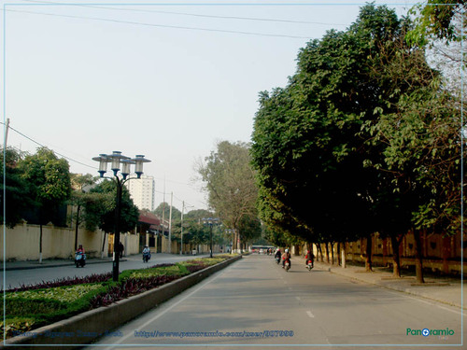
Đường Hoàng Diệu - Hà Nội
Đường Nguyễn Tri Phương - Hà Nội

Slide 14
1. Tìm câu kể Ai là gì? và nêu tác dụng của mỗi câu (dùng để giới thiệu hay nhận định về sự vật).
a) Nguyễn Tri Phương là người Thừa Thiên. Hoàng Diệu quê ở Quảng Nam. Cả hai ông đều không phải là người Hà Nội. Nhưng các ông đã anh dũng hi sinh bảo vệ thành Hà Nội trong hai cuộc chiến đấu giữ thành năm 1873 và 1882. Ở trung tâm Hà Nội ngày nay có hai đường phố đẹp mang tên hai ông.
Hoàng Diệu
Nguyễn Tri Phương

Slide 15
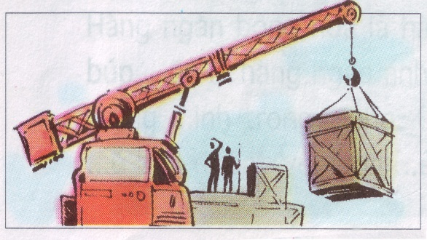
1. Tìm câu kể Ai là gì? và nêu tác dụng của mỗi câu (dùng để giới thiệu hay nhận định về sự vật).
c) Tàu nào có hàng cần bốc lên là cần trục vươn tới. Cần trục là cánh tay kì diệu của các chú công nhân.
Theo Phong Thu

Slide 16

1. Tìm câu kể Ai là gì? và nêu tác dụng của mỗi câu (dùng để giới thiệu hay nhận định về sự vật).
Câu kể Ai là gì? | Tác dụng
a) Nguyễn Tri Phương là người Thừa Thiên.
Cả hai ông đều không phải là người Hà Nội.
c) Cần trục là cánh tay kì diệu của các chú công nhân
Câu giới thiệu
Câu nêu nhận định
Câu nêu nhận định

Slide 17
1. Tìm câu kể Ai là gì? và nêu tác dụng của mỗi câu (dùng để giới thiệu hay nhận định về sự vật).
Câu kể Ai là gì? có hai tác dụng:
dùng để giới thiệu hoặc
nhận định về sự vật.

Slide 18
2. Xác định chủ ngữ, vị ngữ trong mỗi câu Ai là gì? em vừa tìm được.
Câu kể Ai là gì?
Chủ ngữ
Vị ngữ
Ai? (cái gì, con gì)?
Là gì?( là ai, là con gì) ?

Slide 19
2. Xác định chủ ngữ, vị ngữ trong mỗi câu Ai là gì? em vừa tìm được.
- Nguyễn Tri Phương là người Thừa Thiên.
- Cả hai ông đều không phải là người Hà Nội.
- Cần trục là cánh tay kì diệu của các chú công nhân.

Slide 20
2. Xác định chủ ngữ, vị ngữ trong mỗi câu Ai là gì? em vừa tìm được.
- Nguyễn Tri Phương là người Thừa Thiên.
CN
VN
- Cả hai ông đều không phải là người Hà Nội.
CN
VN
- Cần trục là cánh tay kì diệu của các chú công nhân.
CN
VN

Slide 21
2. Xác định chủ ngữ, vị ngữ trong mỗi câu Ai là gì? em vừa tìm được.
Câu kể Ai là gì? gồm 2 bộ phận chính:
- Bộ phận thứ nhất là chủ ngữ trả lời câu hỏi: Ai (cái gì, con gì)?
- Bộ phận thứ hai là vị ngữ trả lời câu hỏi: Là gì (là ai, là con gì, là cái gì )?

Slide 22



Bài 3: Có lần, em cùng một số bạn trong lớp đến thăm bạn Hà bị ốm. Em giới thiệu với bố mẹ bạn Hà từng người trong nhóm. Hãy viết một đoạn văn ngắn kể lại chuyện đó, trong đoạn văn có sử dụng câu kể Ai là gì?.
Bài tập yêu cầu gì?
Viết đoạn văn ngắn .
Nội dung: Kể lại chuyện đi thăm bạn Hà bị ốm.
Giới thiệu với bố mẹ bạn Hà từng người trong nhóm.
Sử dụng câu kể Ai là gì?

Slide 23

Bài 3: Có lần, em cùng một số bạn trong lớp đến thăm bạn Hà bị ốm. Em giới thiệu với bố mẹ bạn Hà từng người trong nhóm. Hãy viết một đoạn văn ngắn kể lại chuyện đó, trong đoạn văn có sử dụng câu kể Ai là gì?.
Hướng dẫn
+ Các em đến nhà bạn Hà vào hôm nào? + Vào nhà bạn Hà các em gặp ai?
+ Vậy việc đầu tiên các em phải làm gì?
+ Bố mẹ bạn Hà sẽ nói gì?
+ Khi nói chuyện với người lớn phải nói như thế nào?
+ Ai là người sẽ giới thiệu từng người trong nhóm với bố mẹ Hà?

Slide 24
Bài 3: Có lần, em cùng một số bạn trong lớp đến thăm bạn Hà bị ốm. Em giới thiệu với bố mẹ bạn Hà từng người trong nhóm. Hãy viết một đoạn văn ngắn kể lại chuyện đó, trong đoạn văn có sử dụng câu kể Ai là gì?.
Ví dụ :
Mấy hôm nay, Hà bị ốm không đi học được. Nên cuối buổi học lớp em đến thăm Hà. Gặp mẹ Hà, em thay mặt các bạn giới thiệu: “Thưa bác, chúng cháu là bạn cùng lớp với Tùng. Biết Hà bị ốm nên chúng cháu đến thăm bạn ấy ạ!"
Cháu tên là Tài lớp trưởng của lớp ạ! Còn đây là bạn Nga, bạn Mai và bạn Nam. Bạn Hiền Mai là lớp phó học tập lớp cháu. Bạn Nam là lớp phó lao động. Còn bạn Nga là Tổ trưởng tổ 1 ạ...

Slide 25
Cần ghi nhớ:
Chủ ngữ: Trả lời cho câu hỏi Ai (con gì, cái gì) ?
Giới thiệu
Câu kể Ai là gì?
Câu kể Ai là gì?
Nêu nhận định
Vị ngữ: Trả lời cho câu hỏi Là gì (là ai, là con gì, là cái gì)?

Slide 26
Dặn dò

Slide 27
Chúc các em học tốt!

